Slide 1
RAČUNOVODSTVO HOTELSKIH PREDUZEĆA
VISOKA HOTELIJERSKA ŠKOLA
STRUKOVNIH STUDIJA U BEOGRADU
PROFESOR:
DR ZDRAVKA PETKOVIĆ
BEOGRAD,2020

Slide 2
III POGLAVLJE
ISKAZIVANJE POSLOVNIH PROMENA
6.POTRAŽIVANJA OD KUPACA I OSTALA POTRAŽIVANJA

Slide 3
6.POTRAŽIVANJA OD KUPACA I OSTALA POTRAŽIVANJA
Pojam potraživanja kao oblik imovine označavaju sva potraživanja koja se odnosi na budući preliv novčanih sredstava. Potraživanja nastaju iz poslovnih promena, kao što su:
1.
Prodaja robe
Detaljnije na primerima broj: 46-49 (str 122-125)
2.
Prodaja proizvoda i usluga
3.
Davanje pozajmica
3.
Druga potraživanja
Procena potraživanja koja se zasniva na prihodima od prodaje, podrazumeva ispitivanje odnosa između prodaje na odloženo plaćanje i naplativih potraživanja iz prethodnih godina da bi se dobio procenat naplativosti koji se može primeniti na prodaju uz odloženo plaćanje
Procena nenaplativih potraživanja na osnovu analize salda račun potraživanja, podrazumeva analizu pojedinačnih potraživanja sa aspekta roka dospelosti i mogućnosti naplate.

Slide 4
6.POTRAŽIVANJA OD KUPACA I OSTALA POTRAŽIVANJA
Otpisati potraživanje znači smanjiti stanje na računu potraživanja za iznos koji nije naplativ.
Prenos potraživanja se vrši na razno osnove, među kojima su:
1.
Garancije na vraćanje kredita
Detaljnije na primerima broj: 46-49 (str 122-125)
2.
Plaćanje druge obligacione obaveze
3.
Prodaja potraživanja (faktoring)
Primljene menice su hartije od vrednosti koji se koriste za naplatu potraživanja ili za obezbeđenje naplate potraživanja.
Lice koji izdaje i potpisuje menicu tj. Daje obećanje da će platiti menični iznos naziva se izdavalac (transant). Lice koje ima pravo da zahteva plaćanje meničnog iznosa naziva se imalac (remitent).

Slide 5
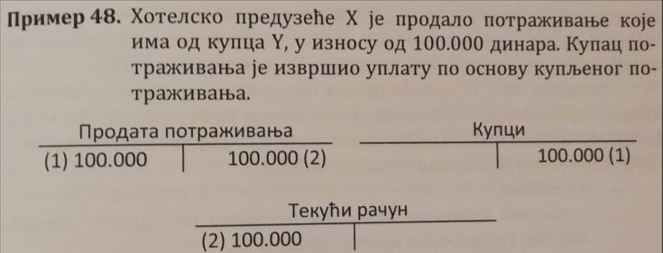
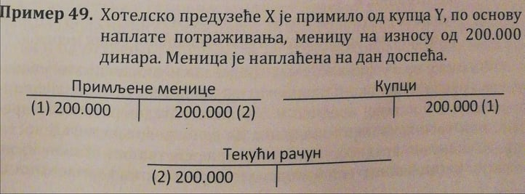

Slide 6
III POGLAVLJE
ISKAZIVANJE POSLOVNIH PROMENA
7. DUGOROČNI FINANSIJSKI PLASMANI

Slide 7
7. DUGOROČNI FINANSIJSKI PLASMANI
Dugoročni finansijski plasmani podrazumevaju sledeće:
Detaljnije na primerima broj: 50-53
(str 126-130)
1)
Učešća u kapitalu zavisnih pravnih lica;
2)
Druge hartije od vrednosti raspoložive za prodaju;
3)
Kredite i zajmove sa rokom dospeća preko godinu dana;
4)
Dugoročne hartije od vrednosti koje se drže do dospeća;
5)
Otkupljene sopstvene akcije i ostali dugoročni plasmani.
Učešća u kapitalu predstavljaju finansijska ulaganja u kapitalu drugih pravnih lica (bake,preduzeća). Ova ulaganja trebaju biti dugoročna.
Pod dugoročnim kreditima, matičnim, zavisnim i ostalim povezanim pravnim licima podrazumevaju se dugoročni krediti pravnim licima nad kojima se ima kontrola upravljanja finansijskom i poslovnom politikom, kao i pravnim licima nad kojima investitor ima značajan uticaj i pravnim licima u kojima investitor ima ulog ali ne i u odlučivanju politikama pravnih lica.

Slide 8
7. DUGOROČNI FINANSIJSKI
PLASMANI
Detaljnije na primerima broj: 50-53
(str 126-130)
Pod hartijama od vrednosti koje se drže do dospeća, podrazumevaju se finansijska sredstva sa fiksnim ili odredivim iznosima plaćanja i sa fiksnom dospelošću za koje preduzeće ima pozitivinu nameru i sposobnost da ih drži do dospeća (obveznice, i sl.).
Pod otkupljenim sopstvenim akcijama i otkupljeni sopstveni udeli podrazumevaju se otkupljene sopstvene akcije i otkupljeni sopstveni udeli u nominalnoj vrednosti koje je preduzeće dužno da otuđi u roku od godinu dana od dana sticanja.
Ispravka vrednosti dugoročnih finansijskih plasmana podrazumevaju umanjenje vrednosti dugoročnih finansijskih plasmana zbog obezvređenja. Obezvređenje predstavlja iznos za koji je knjigovodstveni iznos plasmana veći od iznosa koji se može povratiti naplatom plasmana.

Slide 10
III POGLAVLJE
ISKAZIVANJE POSLOVNIH PROMENA
8. OSNOVNE OBAVEZE IZ POSLOVANJA

Slide 11
8. OSNOVNE OBAVEZE IZ POSLOVANJA
Osnovne obaveze iu poslovanja su sledeće:
1.
Dugoročna rezervisanja
Detaljnije na primerima broj: 55-59 (str 130-138)
2.
Dugoročne obaveze
3.
Kratkoročne finansijske obaveze
4.
Obaveze iz poslovanja
5.
Obaveze iz specifičnoih poslova
6.
Obaveze po osnovu zarada i naknada zarada
7.
Druge obaveze

Slide 12
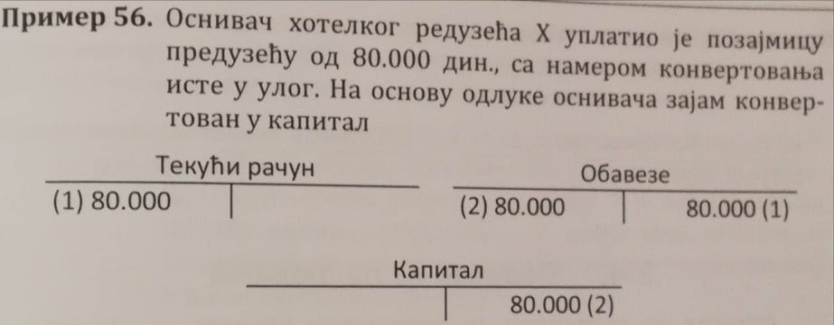
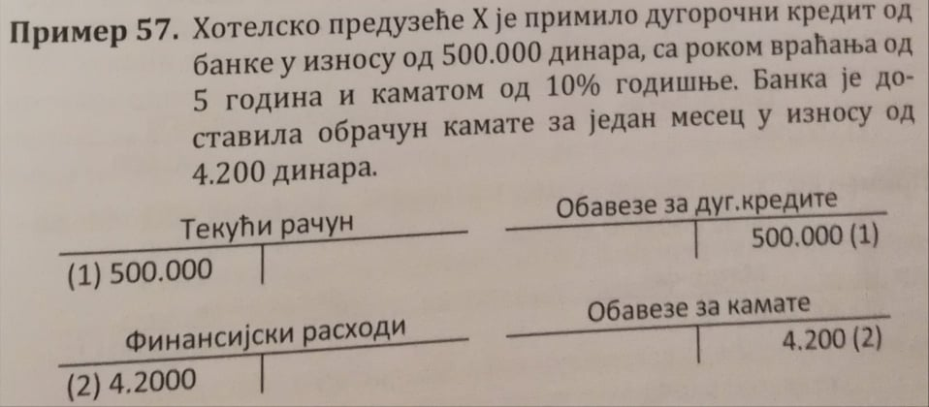

Slide 13
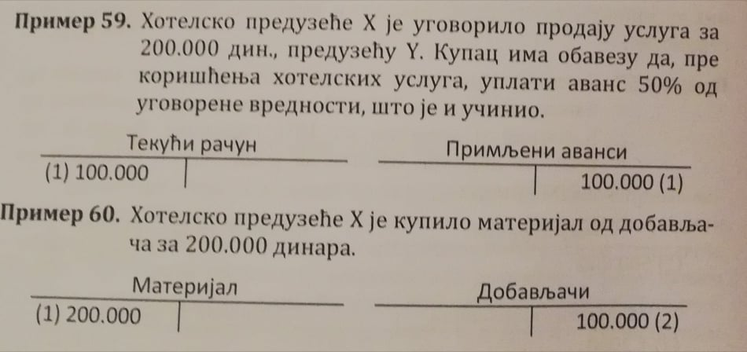
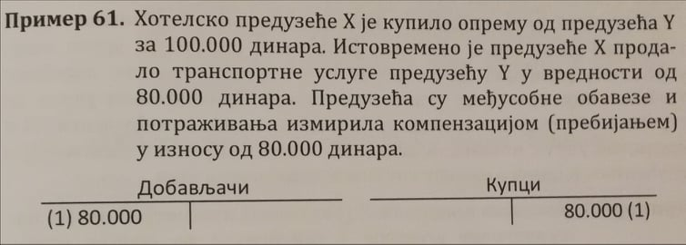
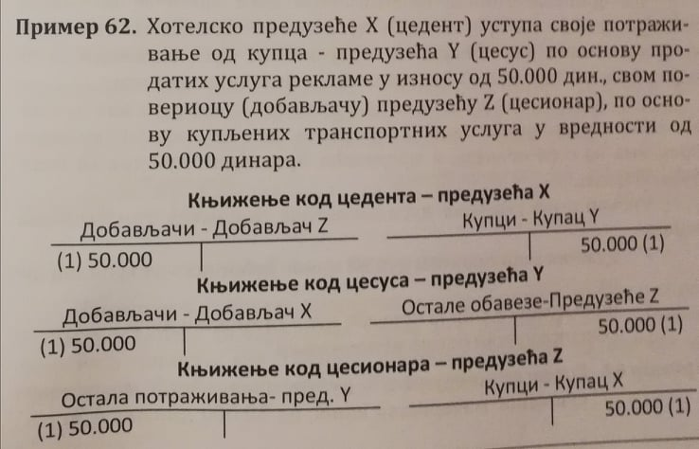

Slide 14
III POGLAVLJE
ISKAZIVANJE POSLOVNIH PROMENA
9. RASHODI

Slide 15
9. RASHODI
Rashodi se definišu kao gubici koji proističu iz aktivnosti preduzeća. Svi rashodi su rasvrstani u određene grupe, i to:
1.
Poslovni rashodi (prihodi od prodaje robe/
2.
Finansijski rashodi;
3.
Ostali rashodi;
4.
Rashodi po osnovu obezvređenja;
5.
Gubitak poslovanja koja se obustavlja
Detaljnije na strani broj: 105-107

Slide 16
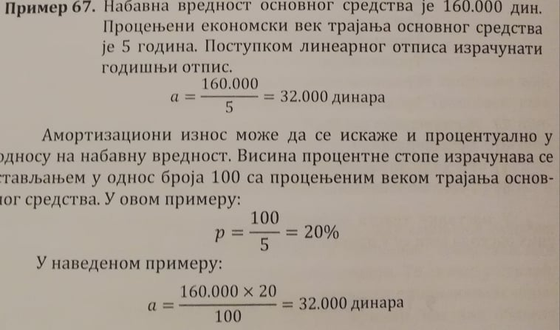
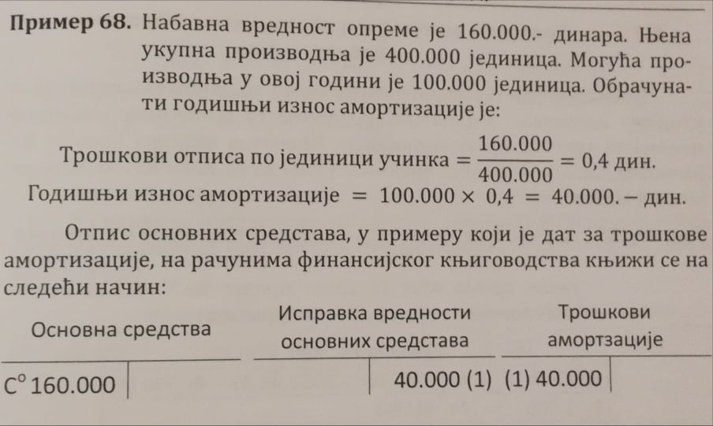

Slide 17
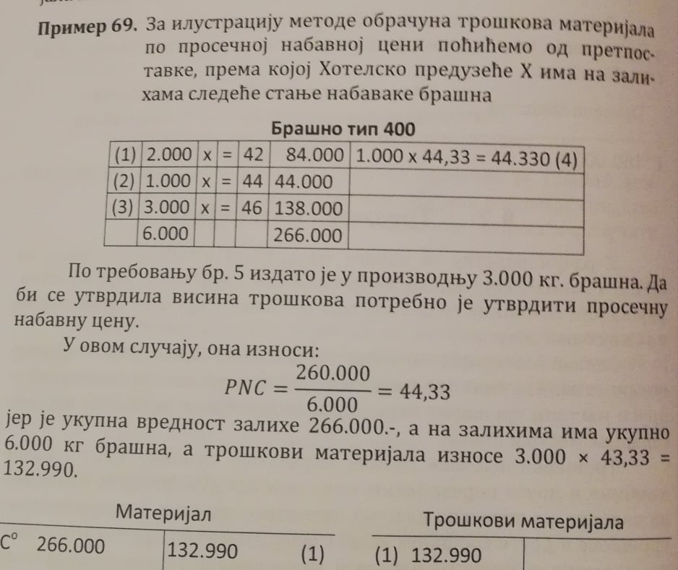

Slide 18
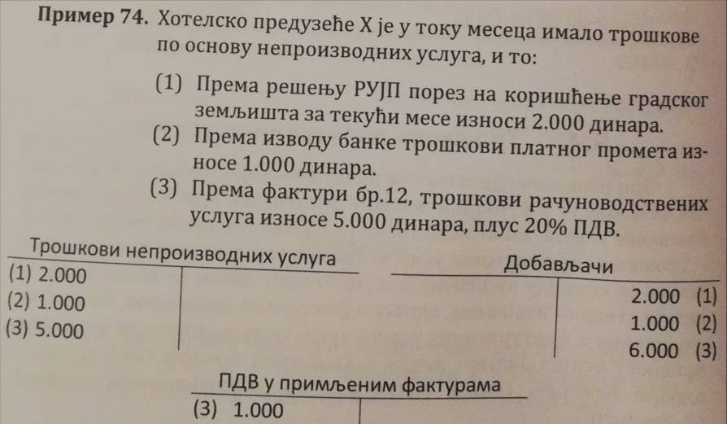
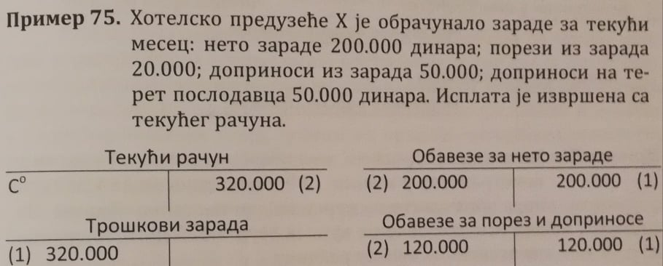

Slide 19
III POGLAVLJE
ISKAZIVANJE POSLOVNIH PROMENA
10. PRIHODI

Slide 20
10. PRIHODI
Prihodi se definišu kao povećanje ekonomskih koristi tokom obračunskog perioda u obliku priliva ili smanjenje obaveza koja dovodi do povećanja kapitala. Prihodi su rasvrstani u određene grupe, i to:
1.
Poslovni prihode (prihodi od prodaje robe/ussluga/zakupnina/proizvoda
2.
Finansijski prihodi;
3.
Ostali prihodi;
4.
Prihodi po osnovu obezvređenja;
5.
Prihodi poslovanja koja se obustavlja
Detaljnije na strani broj: 105-107

Slide 21
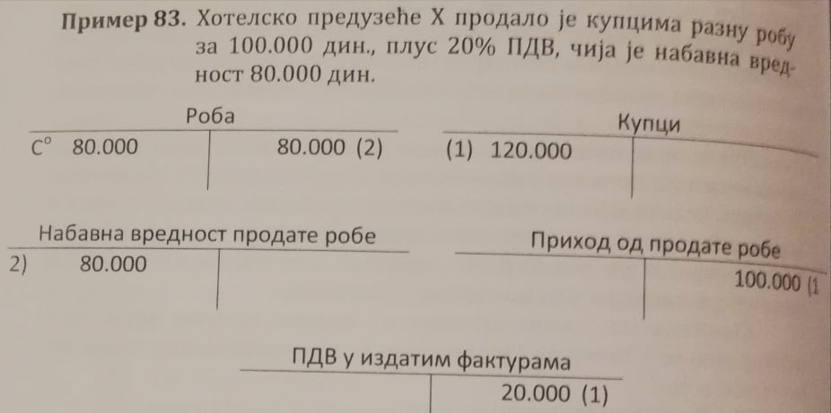
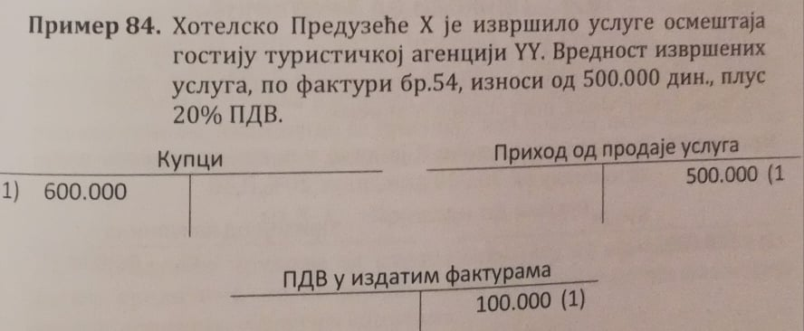

Slide 22
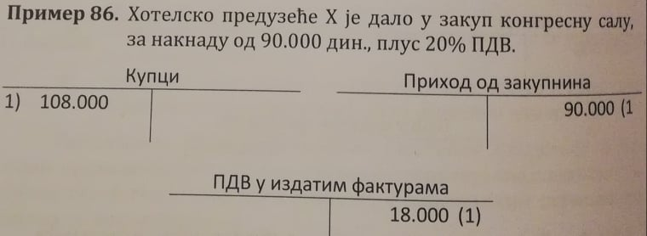

Slide 23
Hvala na pažnji !!!
Profesor: dr Zdravka Petković
Univerzitet:
Visoka Hotelijerska Škola
Strukovnih Studija u Beogradu
Literatura:
Računovodstvo hotelskih preduzeća
Za detaljnije objašnjenje o ovoj oblasti pogledati u knjizi na strani 122-162
Beograd,2020

